Slide 1
Technische Informationen und Standortmöglichkeit
Wetterstation Bad Bayersoien e. V. i. Gr. – Trahtweg 15 – 82435 Bad Bayersoien – Tel. 08845 757153 – E-Mail: vorstand@wetterstation-bad-bayersoien.de –
www.wetterstation-bad-bayersoien.de

Slide 2
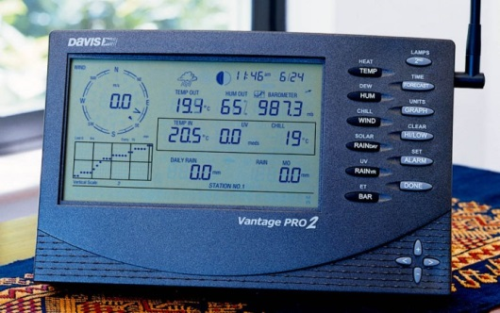
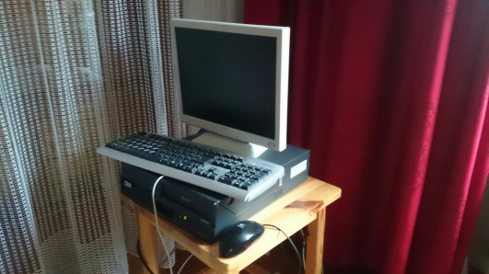
Messtechnik der Wetterstation
Wetterstation Davis Vantage Pro II besteht aus:
Empfangskonsole
Auswertungsrechner
Die Empfangskonsole empfängt und fasst alle Daten der Außensensoren zusammen und stellt diese über eine USB-Schnittstelle zur Computerauswertung zur Verfügung.
Rechner (basierend auf Windows 7) mit der Wettersoftware WsWin liest Daten aus Wetterstation aus, zeichnet diese auf und stellt die Daten aufbereitet alle 5 Minuten vollautomatisch online.

Slide 3
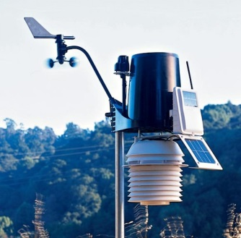
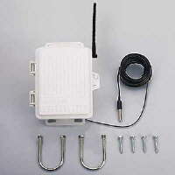
Messtechnik der Wetterstation
Außeneinheit
Temperatur- station Bayer- soier‘ see
Die solarbetriebene Außeneinheit mit Akku besteht u. A. aus Temperatur-, Luftfeuchte, Niederschlags, UV-, und Solarsensor. Die dort ermittelten Werte werden per Funk an die Empfangskonsole übermittelt.
Die Temperaturstation wird am Bad Bayersoier‘ See und der Temperaturfühler im See in 50 cm Tiefe gem. der DWD-Norm* platziert. Die Temperatur des See‘ wird dann per Funk an die Empfangskonsole übermittelt und dann vom Wetterrechner alle 5 min online zur Verfügung gestellt.
*Normen zur Messung vom Deutschen Wetterdienst

Slide 4
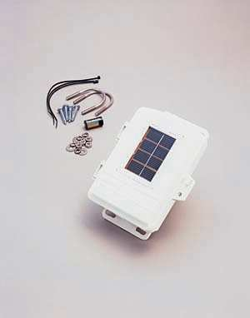
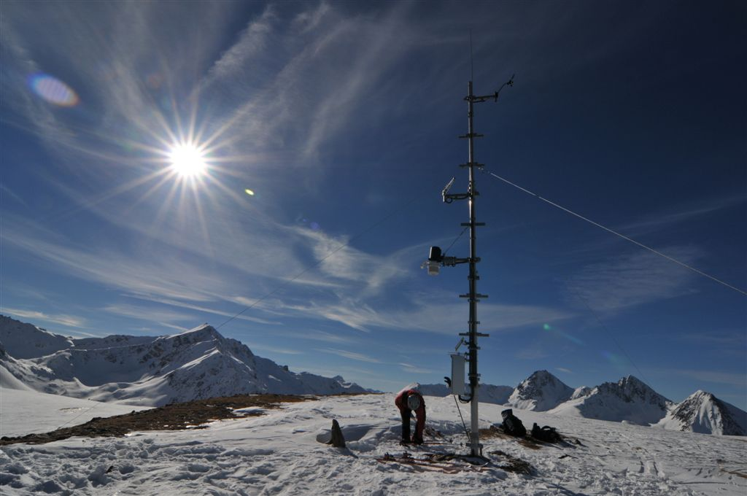
Messtechnik der Wetterstation
Signal-Verstärker
Wettermast
Der Signalverstärker wird auf ungefähr der halben Wegstrecke zur Temperaturstation am See platziert. Dieser verstärkt die Funkübertragung der Wetterstation und ermöglicht es Distanzen bis zu 2,5 km zu überbrücken.
Der Wettermast hat eine Höhe von 10 m (gem. DWD-Norm*). In diesem Beispiel wurde in Inzing (Tirol) in 2.400 m Höhe ein Wettermast mit genau dieser Wettermesstechnik installiert, was zeigt wie robust und leistungsfähig diese Geräte sind.
*Normen zur Messung vom Deutschen Wetterdienst

Slide 5
Funktionsschema
Außeneinheit
Empfangskonsole
Übermitteln per Funk Messdaten an Empfangskonsole
Temperaturstation See
Auswertungs rechner
Verst-ärker
Internet

Slide 6
Standortmöglichkeit
Als Standort für Empfangskonsole und Auswertungsrechner würde sich die Kläranlage Bad Bayersoien sehr gut eignen, da dort für (unseres Wissens) eine Internet- und Stromanbindung vorhanden ist.
Die Außeneinheit samt Wettermast könnte dann am Panoramaweg mit einer Infotafel und Aushängen installiert werden. Auch ein kleiner „Wetterlehrpfad“ wäre möglich.
Außerdem wäre der See nicht sehr weit entfernt, was hinsichtlich der Funkverbindung zur dortigen Temperaturstation, obgleich deren Reichweite von bis zu 2,5 km, vorteilhaft wäre.
Die Stromkosten für den Betrieb von Empfangskonsole und Auswertungsrechner betragen ca. EUR 2,00 - 3,00 pro Monat.

Slide 7
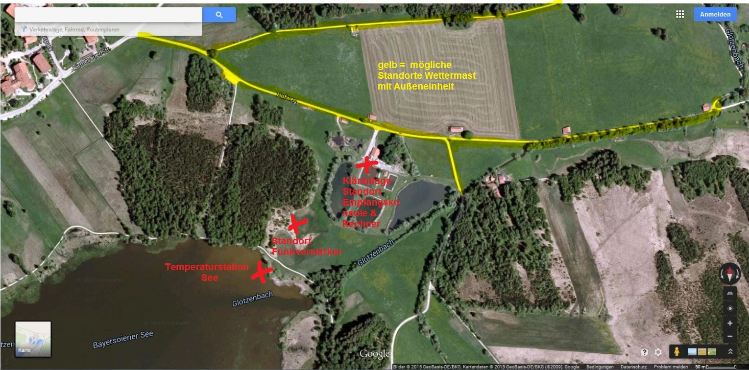
Übersichtskarte

Slide 8
Ende
Vielen Dank für Ihre Aufmerksamkeit
und Ihr Interesse!
Wetterstation Bad Bayersoien e. V. i. Gr. – Trahtweg 15 – 82435 Bad Bayersoien – Tel. 08845 757153 – E-Mail: vorstand@wetterstation-bad-bayersoien.de –
www.wetterstation-bad-bayersoien.de

